Slide 1

Использование отходов электросталеплавильного производства в качестве инновационного строительного материала
Саратов 2023
1

Slide 2
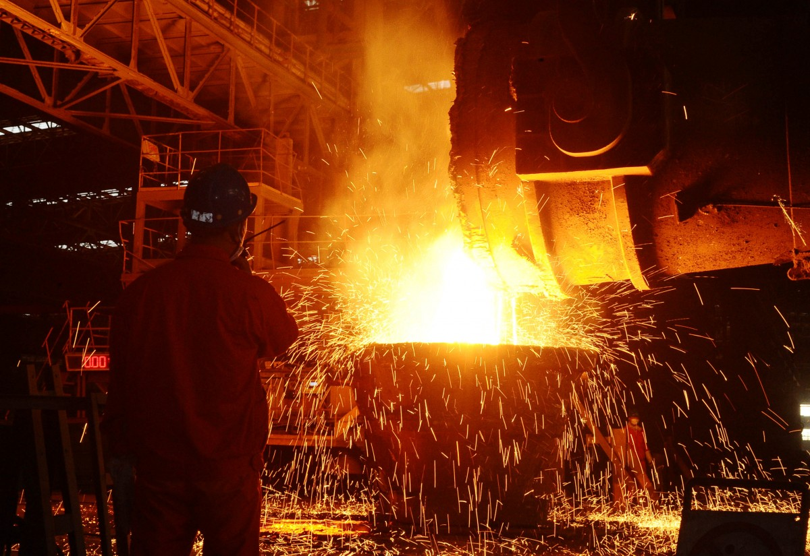
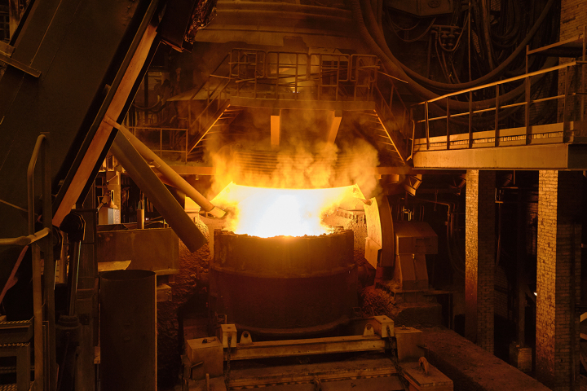
Суть проекта
Разработка способа утилизации белого шлака электросталеплавильного производства АО «Металлургический завод Балаково».
Основные задачи:
Применение инновационных технологий;
Инновационные предложения по созданию композиционного материала с белым шлаком.
NEXT
2

Slide 3
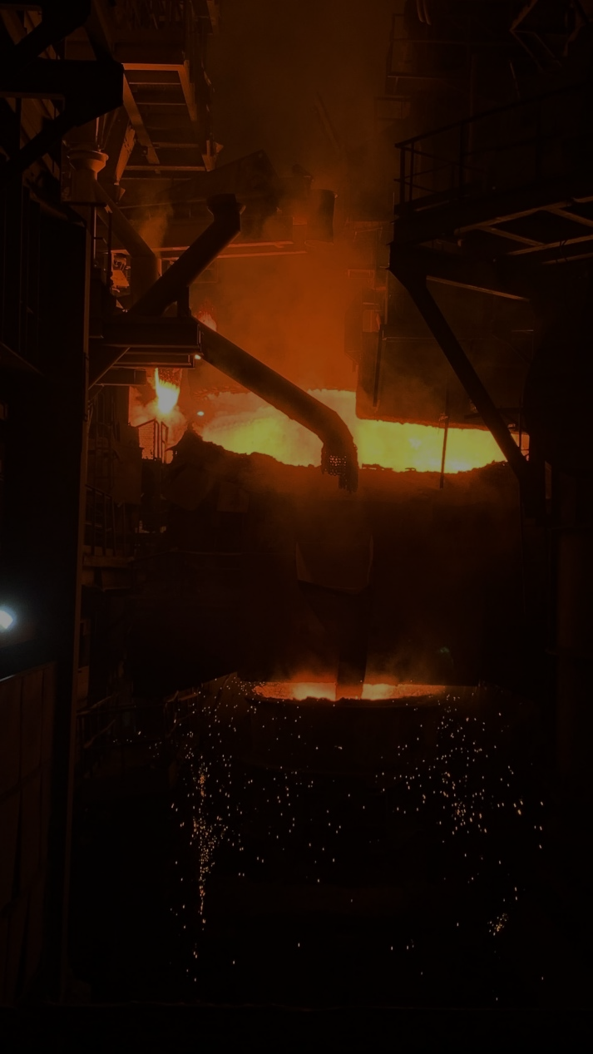
АКТУАЛЬНОСТЬ
%
100
80
60
40
20
0
%
100
80
60
40
20
0
1200 тысяч тонн
Годовая производительность печи
NEXT
40 тонн
1 Проблема экологии
засорение земляных угодий
загрязнение воды
негативное воздействие на природу
Всех твердых отходов после производства стали
2 Проблема утилизации
Разработка способа утилизации белого шлака для создания новых композиционных материалов и изделий из них
3

Slide 4
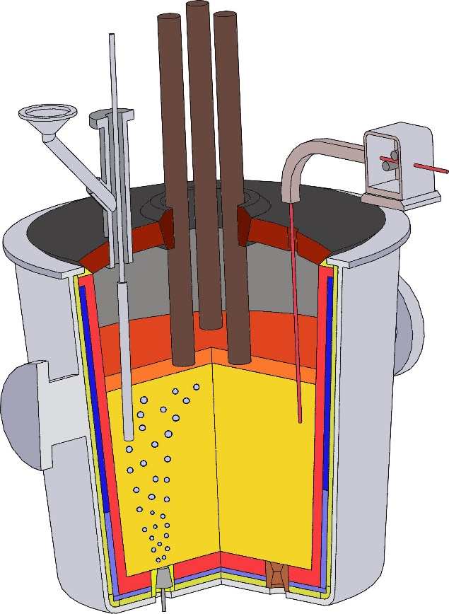
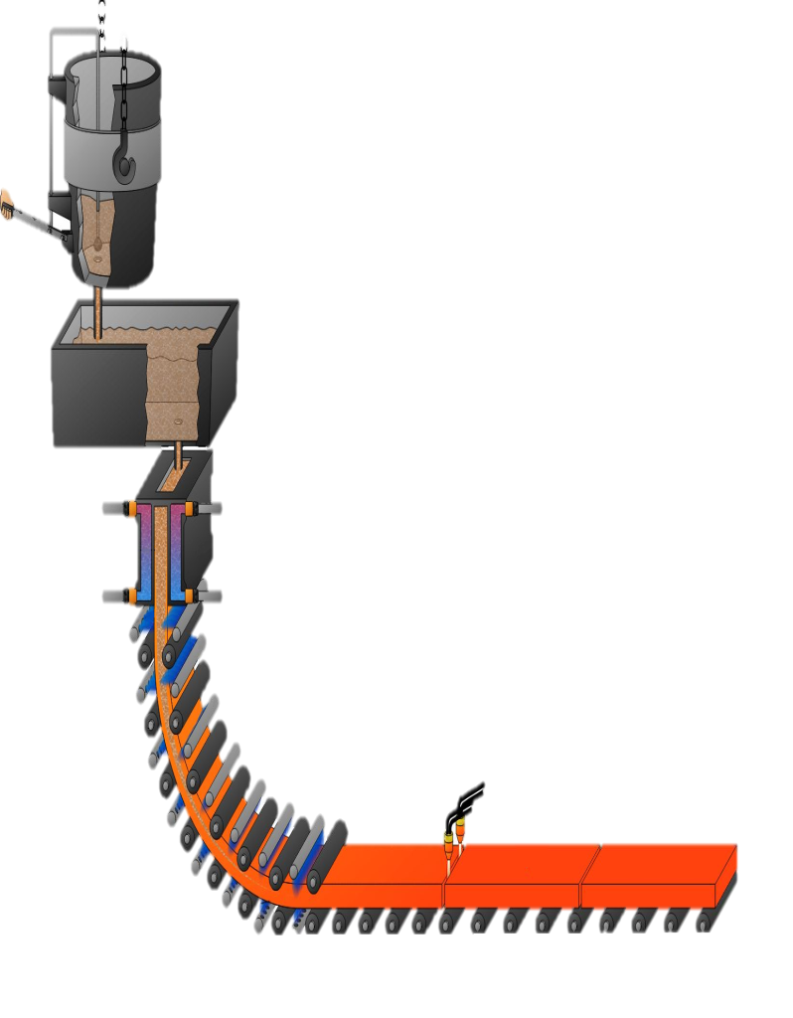

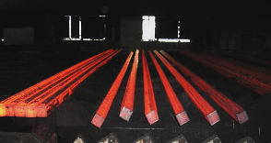
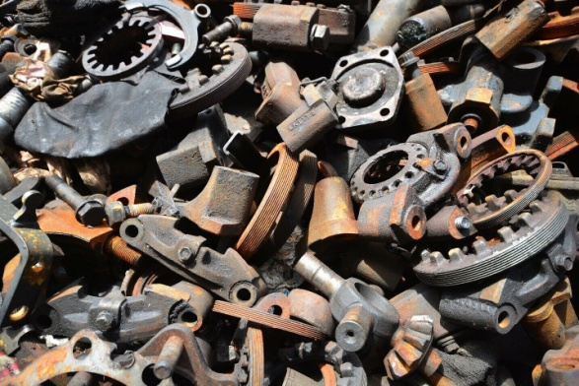
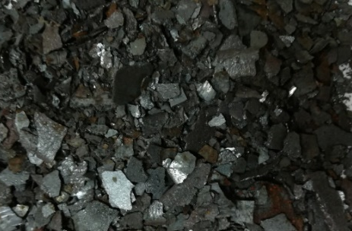
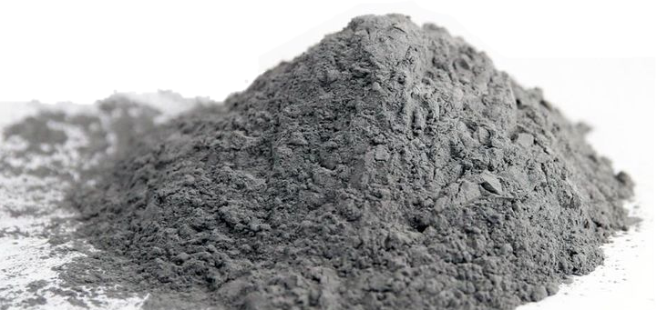
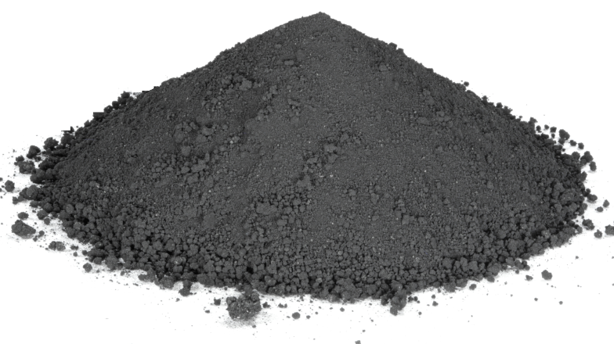
Технологическая схема производства стальной заготовки
Металлический лом
Готовая заготовка
Установка
Печь-Ковш 25т
5-ти ручьевая машина
непрерывного литья заготовок
NEXT
ДСП-125
Брак
Окалина
Белый шлак
Черный шлак
???
Дорожное строительство
На переплавку
в ДСП
4

Slide 5
Сравнение конкурентных аналогов и предполагаемого продукта
Состав | Разрушающее напряжение при изгибе МПа | Твердость по Бринелю, МПа | Теплостойкость по Вика, ^{о}С
КМ на основе “белого” шлака | 31 | 162 | 145
«Полипласт-ЭП» | 29 | 168 | 127
NEXT
5

Slide 6
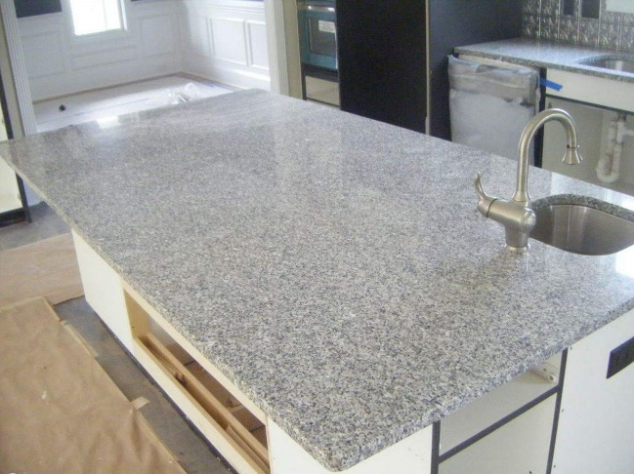
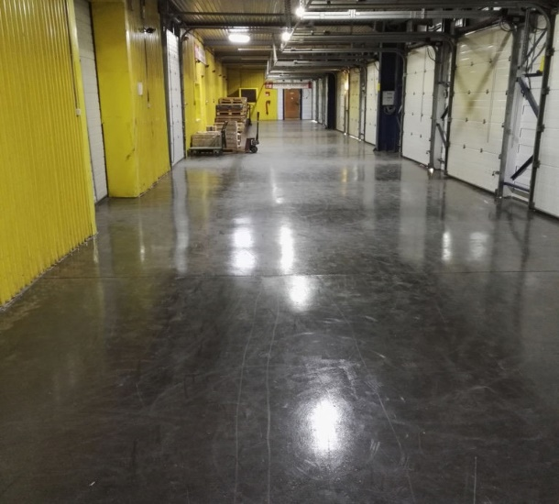
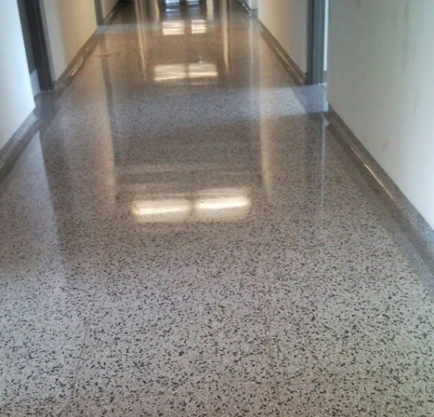
Продукция
Эффект антискольжения, так же полы могут обладать бактерицидными свойствами
Хорошая стойкость к износу
Негорючесть и безопасность эксплуатации
Столешницы
Неуязвимость к влаге(можно сэкономить на гидроизоляции
Устойчивость к воздействию химических и абразивных веществ
(щелочь и концентрированная кислота ему не навредят)
Область
применения
Наливные полы
NEXT
Невосприимчивость к температурным колебаниям.
6

Slide 7
SWOT-анализ
Возможности | Угрозы
1. Рост спроса на продукцию; 2. Развитие технологий; 3.Уменьшение негативных влияний на окружающую среду; 4. Большая база поставщиков шлака; 5. Благоприятная экономическая среда ввиду отсутствия импортных аналогов. | 1. Рост цен на добавочные компоненты; 2. Появление конкурентов; 3. Экономическая нестабильность
Сильные стороны | Слабые стороны
1. Хорошие физико-механические характеристики; 2. Доступность; 3. Территориальная близость МЗ | 1. Узкая специализация; 2. Сложность соблюдения технологии; 3. Несформированный имидж.
NEXT
7

Slide 8
Команда проекта
№п/п | Категория участника | Наименование | Степень влияния на проект | Участие в команде проекта
1 | Юридическое лицо | АО «МЗ Балаково» | Среднее | Поставщик основного сырья, входящего в состав раствора
2 | Юридическое лицо | Спецтранс Атп-6 | Среднее | Транспортная компания, доставляющая сырье от МЗ до места нахождения компании
3 | Юридическое лицо | АВА ПРОВАЙДИНГ | Сильное | Поставщик добавок, входящих в состав раствора
4 | Юридическое лицо | Агентство Регионального Развития | Среднее | Аренда офисного помещения
5 | Юридическое лицо | Ажиотаж | Слабое | Рекламное агентство для продвижения продукции на рынке
6 | Физическое лицо | Персонал | Сильное | Монтаж наливных полов, изготовление декоративных столешниц
NEXT
8

Slide 9

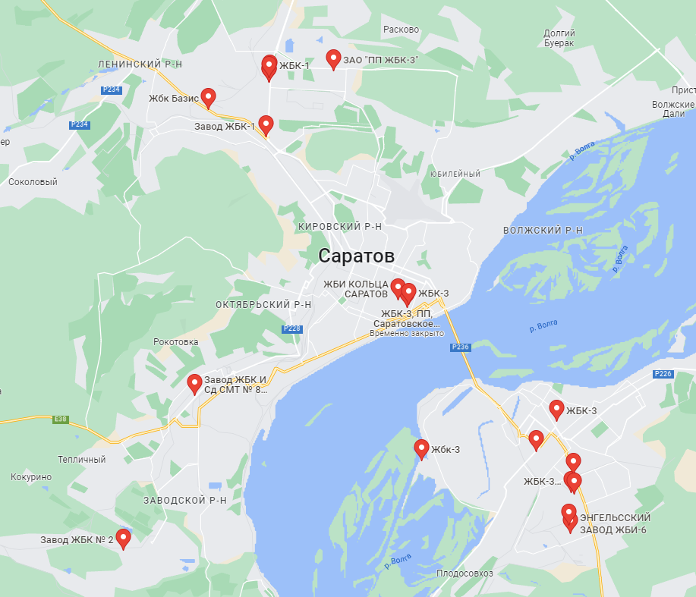








Заказчики
NEXT
9

Slide 10

Структура рынка
по видам полимерных полов
Полиуретановый
Полиуретанцементный
36%
21%
NEXT
Эпоксидный
Прочее
40%
2%
Структура рынка,
%
10

Slide 11

Конкурентные
преимущества
Удобства предлагаемые
клиенту
Абсолютно не подвержен коррозии, в т. ч. электрохимической;
стоек к химическим веществам;
Обладает пониженной горючестью, повышенными физико-механическими характеристиками, длительной прочностью;
Дешевизна относительно аналогов, с похожими свойствами.
Способствует улучшению экологической обстановки
Индивидуальный подход к каждому клиенту
Бесплатная консультация ,
Замер ремонтных площадей,
Доступный информативный сайт компании
Высокое качество обслуживания
NEXT
11

Slide 12
Операционные расходы
Определение расходов на оплату труда исполнителей
№ п/п | Должность | Оклад, руб. | Стоимость часа работы, руб./час. | З/п за время проведения работ за 3 года, руб. | Премия (20% от з/п) за 3 года, руб. | Итого, руб.
1 | Управляющий | 40 000,00 | 185,20 | 1 440 000,00 | 288 000,00 | 1 728 000,00
2 | Менеджер | 27 000,00 | 125,00 | 972 720,00 | 194 400,00 | 1 116 000,00
3 | Бухгалтер | 20 000,00 | 92,60 | 720 000,00 | 144 000,00 | 864 000,00
4 | Специалист по установке наливных полов/столешниц | 30 000,00 | 187,50 | 828 000,00 | 165 600,00 | 993 600,00
5 | Уборщица | 10 000,00 | 138,90 | 360 000,00 | 72 000,00 | 432 000,00
6 | Дизайнер | 33 000,00 | 152,80 | 1 188 000,00 | 237 600,00 | 1 425 600,00
ИТОГО расходы на оплату труда |  |  |  | 5 148 000 | 1 100 000,00 | 6 603 200,00
ВГВФ и ОССНС (30,2%) |  |  |  |  |  | 1 980 960
ВСЕГО с учетом ВГВФ и ОССНС (30,2%) |  |  |  |  |  | 8 584 160
Первоначальные затраты
1 793 400 руб.
Затраты на маркетинг
151 200 руб.
NEXT
Затраты на сырье и материалы
65 780 руб.
Аренда помещения
45 000 руб.
12

Slide 13

Бизнес модель инновационной идеи
Ключевые партнеры: АО «МЗ Балаково» АВА ПРОВАЙДИНГ Поставка основного сырья ТЦ «СТРОЙ-С» - партнер по продаже | Ключевые активности: Гарантия качества Сертифицированный продукт стоимость ниже рыночной | Ключевые предложения: Низкая стоимость 2.Экологичный аналог Услуги: Заливка полов Создание дизайнерских столешниц | Взаимоотношения с клиентами: Индивидуальный подход к каждому клиенту Бесплатная консультация , замер ремонтных площадей, доступный и информативный сайт компании | Сегменты потребителей: Юридические и физические лица, государственные производства. В приоритете строящиеся предприятия.
 | Ключевые ресурсы Репетиционные ресурсы за счет высокого качества готового продукта и информационные ресурсы для увеличения клиентской базы |  | Каналы поставки Взаимодействие с клиентами осуществляется через сайт, службой поддержки и через магазины партнеров
Структура издержек Ключевыми затратами являются закупка сырья, аренда производственных помещений и реклама. В дальнейшем можно отказаться от рекламы. Самым затратным является закупка оборудования. |  | Источники доходов Основным доходом является услуга наливных полов и продажа готового состава, а также выполняем заказы по производству столешниц
NEXT
13

Slide 14
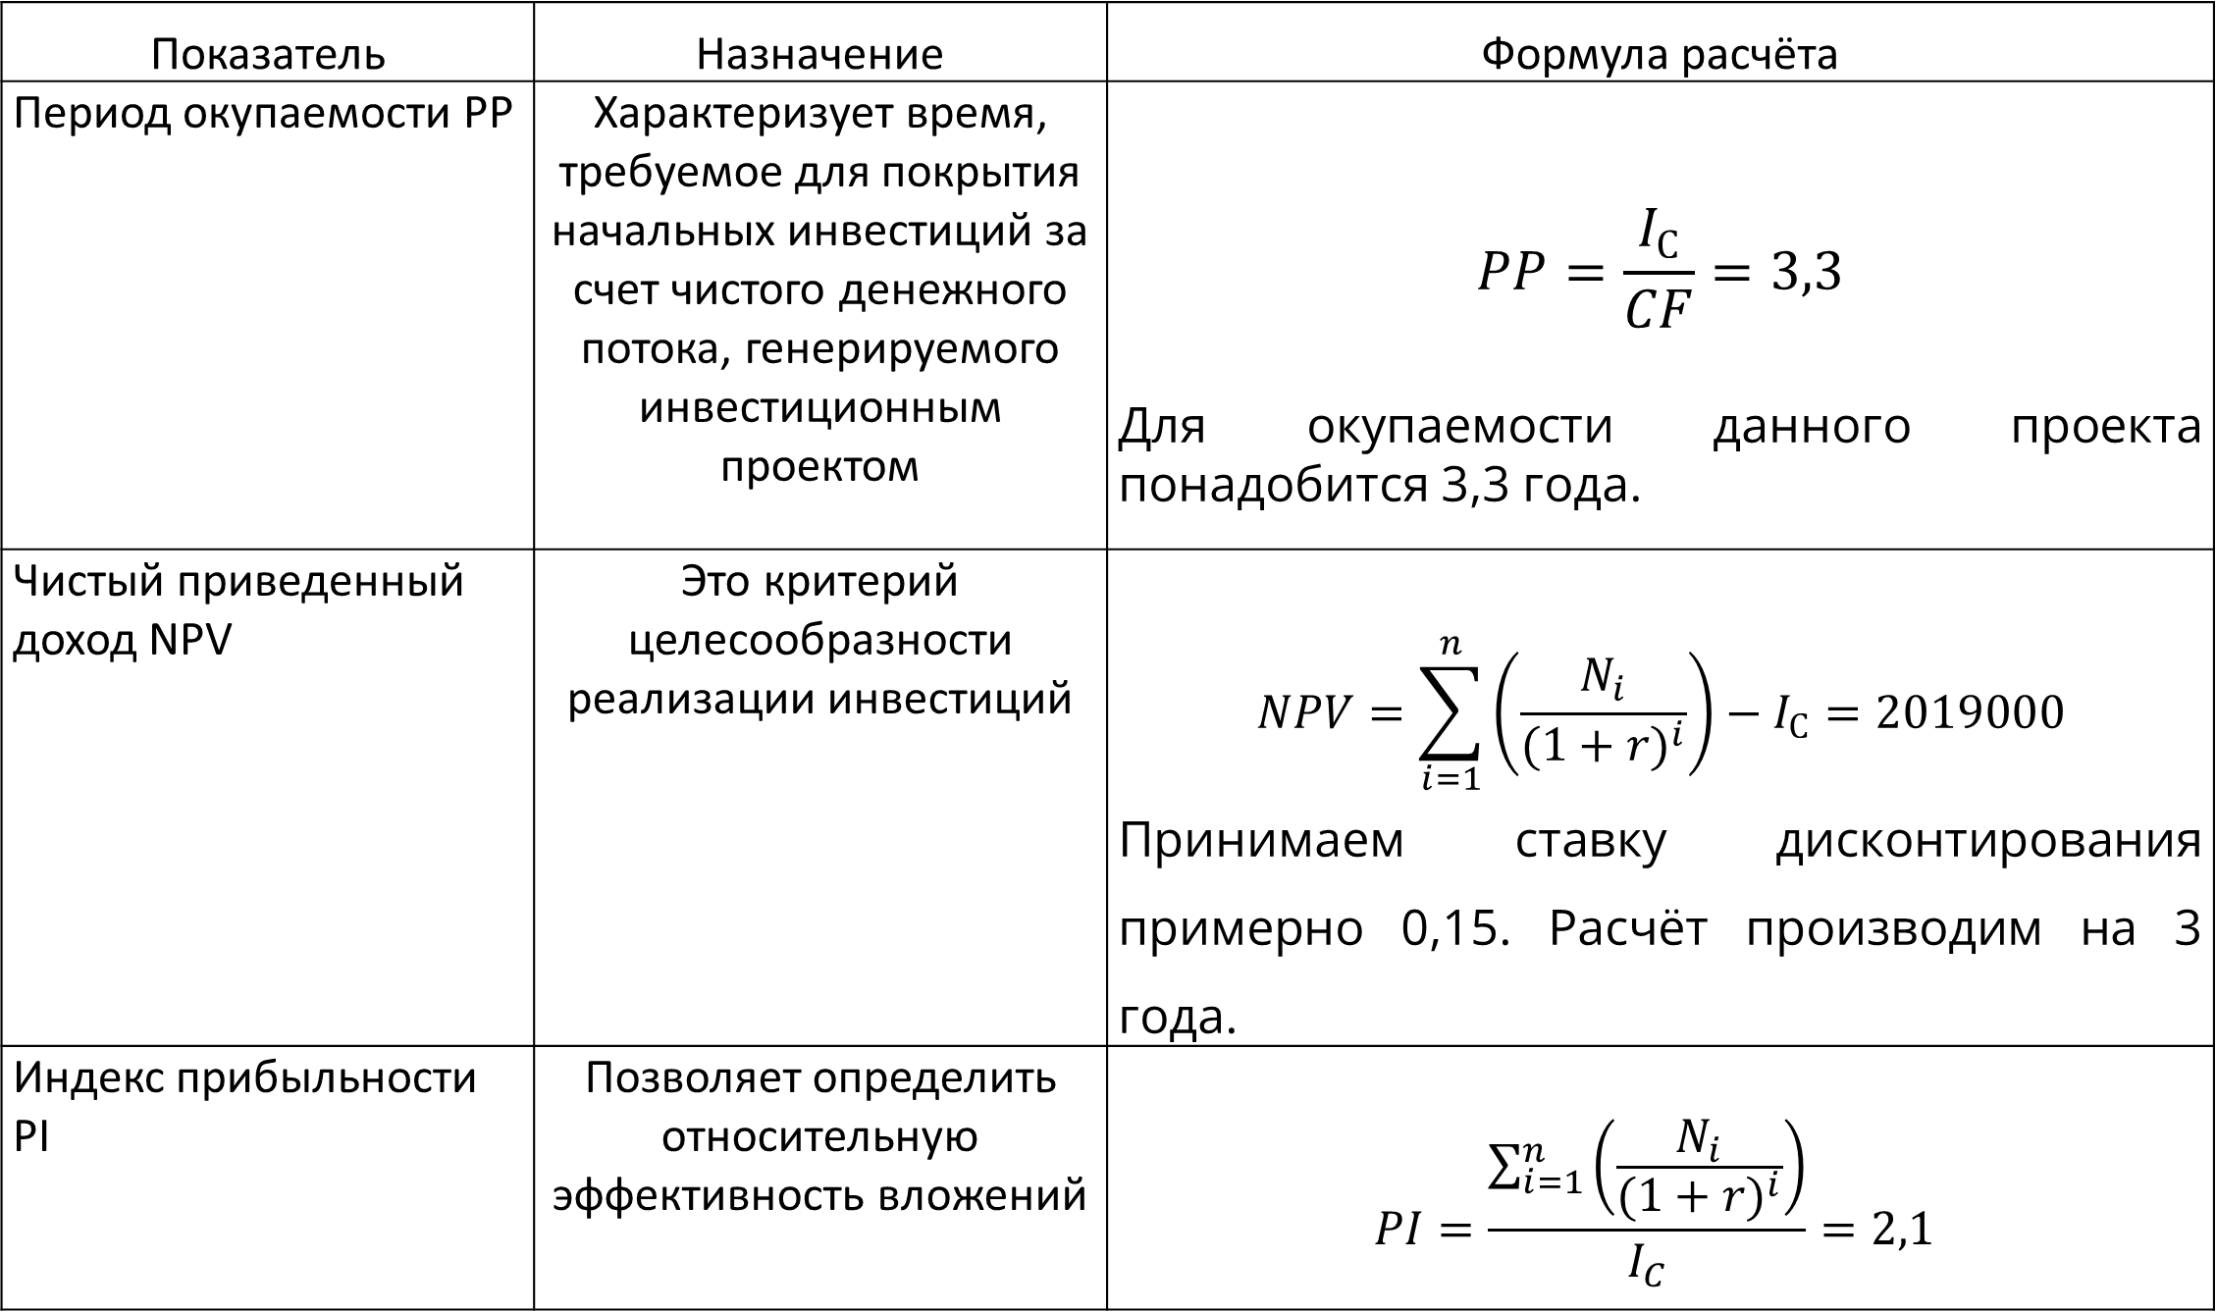
Финансовая модель
Показатель | Назначение | Формула расчёта
Период окупаемости PP | Характеризует время, требуемое для покрытия начальных инвестиций за счет чистого денежного потока, генерируемого инвестиционным проектом | $$PP=\frac{I_{С}}{CF}=3,3$$ Для окупаемости данного проекта понадобится 3,3 года.
Чистый приведенный доход NPV | Это критерий целесообразности реализации инвестиций | $$NPV=\sum_{i=1}^{n}{\left(\frac{N_{i}}{{(1+r)}^{i}}\right)−I_{С}=2019000}$$ Принимаем ставку дисконтирования примерно 0,15. Расчёт производим на 3 года.
Индекс прибыльности PI | Позволяет определить относительную эффективность вложений | $$PI=\frac{\sum_{i=1}^{n}{\left(\frac{N_{i}}{{(1+r)}^{i}}\right)}}{I_{C}}=2,1$$
NEXT
14

Slide 15
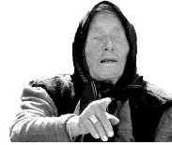
Риски
№ п/п | Факторы риска | Вероятность возникновения | Последствия | Способы нейтрализации рисков
1 | Риск задержки сроков из-за длительного согласования | 0,4 | Срыв сроков. Штрафы | Поиск надежных и проверенных партнеров, расширение рынка, не устанавливать сжатые сроки. Тщательное планирование сроков реализации проекта.
2 | Риск саботажа со стороны сотрудников | 0,1 | Срыв сроков. Поиск новых сотрудников | Своевременная выплата заработных плат, улучшать эмоциональные условия сотрудников путем выдачи премий и путевок в саноторно-лечебные комплексы в случае их болезни.
3 | Брак в технологии нанесения покрытия наливных полов и создании дизайнерских столешниц | 0,2 | Штрафы, необходимость замены, дополнительные расходы | Контроль за производством. Введение санкций за брак, вплоть до увольнения.
4 | Переход всех потребителей на другую технологию наливных полов | 0,05 | Частичный или полный отказ от нашей продукции | Контроль за ситуацией и новыми технологиями на рынке наливных полов. Своевременный переход на более новые технологии.
5 | Удорожание производства оборудования или комплектующих | 0,4 | Удорожание производства | Поиск и закупка оборудования в странах, которые не ввели санкции по отношению к нашей стране. Рассмотреть отечественное оборудование. Создание резервов.
NEXT
15

Slide 16
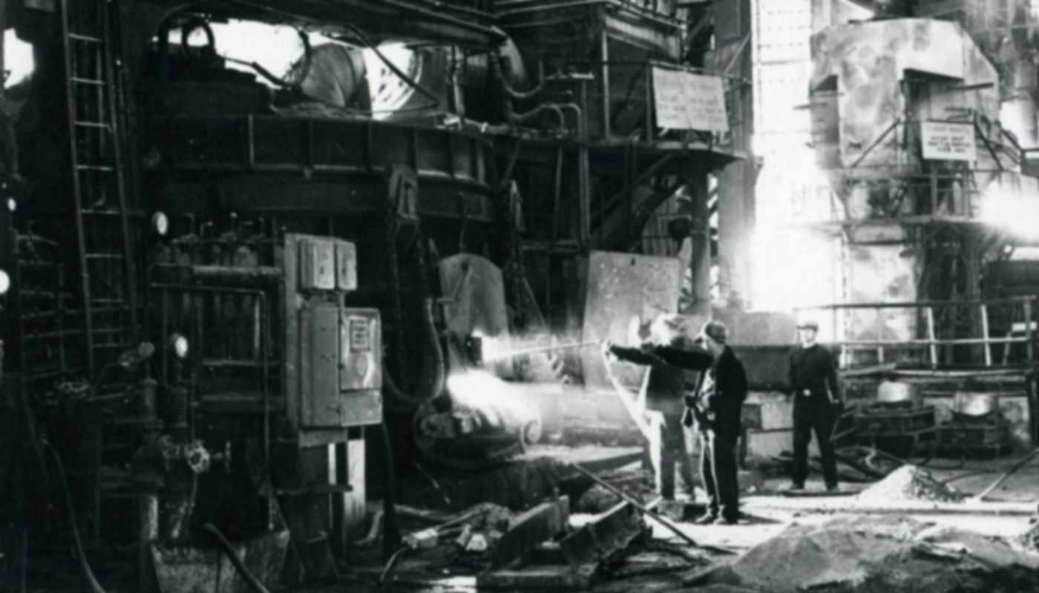
Спасибо за внимание!
16

